Slide 1
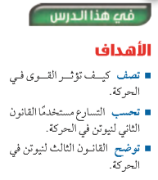
المفردات الجـــديــدة
تصف قوانين نيوتن أنماط الحركة سواء البسيطة منها كما في المشي أو المعقدة كما في إطلاق الصواريخ
.
.
الإحتكاك
القوة
.
قوانين نيوتن للحركة
.
مراجعة المفردات
القصور الذاتي
: قوة جذب بين جسمين مختلفين , تعتمد على كتلة كل منهما والمسافة بينهما.
الجاذبية
إعداد المعلم / أيمن الحربي

Slide 4
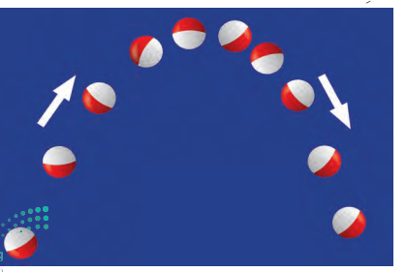
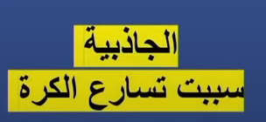

Slide 12
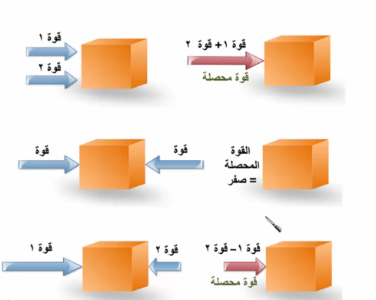

Slide 13
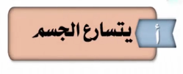

Slide 16
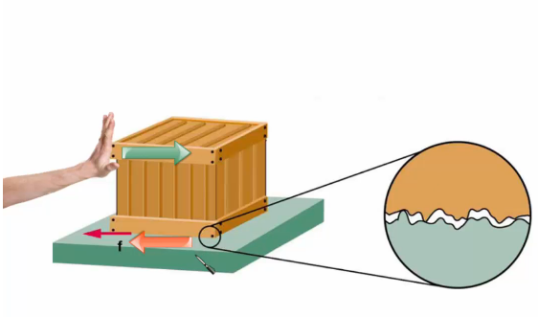

Slide 17
شاهد مقطع الفديو التالي

